Slide 1
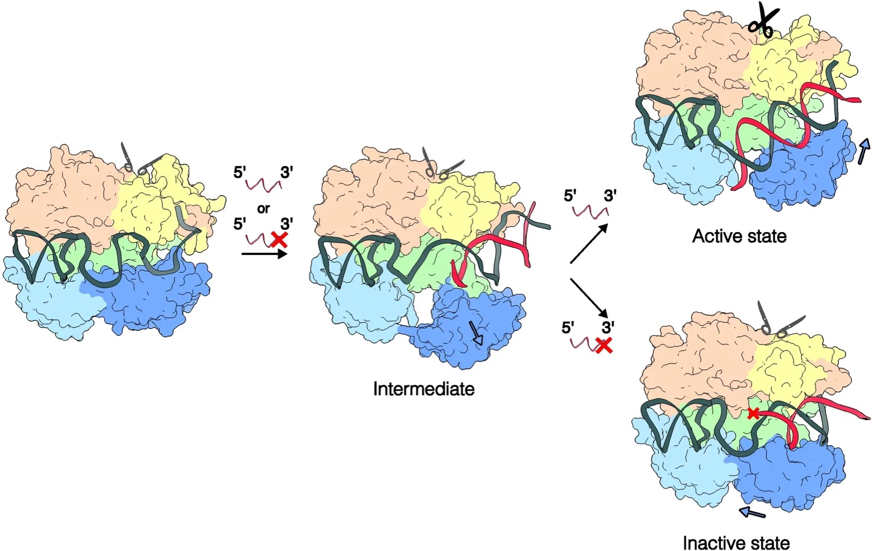
Cas13d 的识别与反式切割
识别与激活分开
RNA 结合成功，不一定完成 HEPN 活化。
错配影响激活
近端错配可使复合物停留在非活性状态。
工程需同时看特异性
更易激活可能改变错配容忍度。
Structural basis for target discrimination and activation by Cas13d

Slide 2
A Modular and Programmable Cas13d Platform for RNA Single Nucleotide Variant Detection
来自 <https://advanced.onlinelibrary.wiley.com/doi/10.1002/advs.202523680>
该文章主要是想提高Cas13d 识别 单核苷酸突变（SNV）的target RNA 的特异性，发现在spacer引入错配能够提高特异性，然而这会降低切割效率。作者通过工程化改造Cas13d提高其效率，弥补了这一部分，并保留了特异性
技术路线：在骨架内部引入RNA结合结构域（RDB）
纯体外动力学、不同种的蛋白需要个性化设计

Slide 3
Cas13d Is a Compact RNA-Targeting Type VI CRISPR Effector Positively Modulated by a WYL-Domain-Containing Accessory Protein
来自 <https://www.cell.com/molecular-cell/fulltext/S1097-2765(18)30173-4?_returnURL=https%3A%2F%2Flinkinghub.elsevier.com%2Fretrieve%2Fpii%2FS1097276518301734%3Fshowall%3Dtrue>
文章发现，大多数 VI-D 基因座中有 含 WYL 结构域的辅助蛋白，他们能够正向调节同源 Cas13d 效应蛋白的切割活性。
问题：递送容量的限制、辅助蛋白的off-target
Structural insights into the modulatory role of the accessory protein WYL1 in the Type VI-D CRISPR-Cas system
来自 <https://academic.oup.com/nar/article/47/10/5420/5446253>
解释了 WYL辅助蛋白的一种机制

Slide 4
Programmable, multiplexed and orthogonal gene control in bacteria with attenuated Cas13d systems
我们依次截短了 RNase 活性中心附近的两个柔性区（残基 481-491 和 1053-1061），生成了 20 个 LwCas13a 变体（补充图 7a ）。这些变体表现出不同的活性谱，表明柔性区截短可作为 Cas13 效应蛋白的通用调控策略
来自 <https://www.nature.com/articles/s41587-026-03160-x#Sec8>
体外、原核。变体的毒性往往降低，但或许可以筛选出毒性（反式切割活性）提高的变体
High-fidelity Cas13 variants for targeted RNA degradation with minimal collateral effects
来自 <https://www.nature.com/articles/s41587-022-01419-7>
引入不同点突变，筛选出反式切割活性最小的突变体，同样也能筛选出最大的

Slide 5
RNA targeting unleashes indiscriminate nuclease activity of CRISPR–Cas12a2
来自 <https://www.nature.com/articles/s41586-022-05560-w>
确定了SuCas12a2（来自 Sulfuricurvum sp. PC08-66）的 Cas12a2 旁路活性的生化和结构基础
Comparative characterization of Cas12a2 orthologs identifies high-activity nucleases for programmable cell elimination
来自 <https://www.biorxiv.org/content/10.64898/2026.06.23.734040v2>
在大肠杆菌中对比了不同的Cas12a2同源物的细胞消除活性

